Slide 1

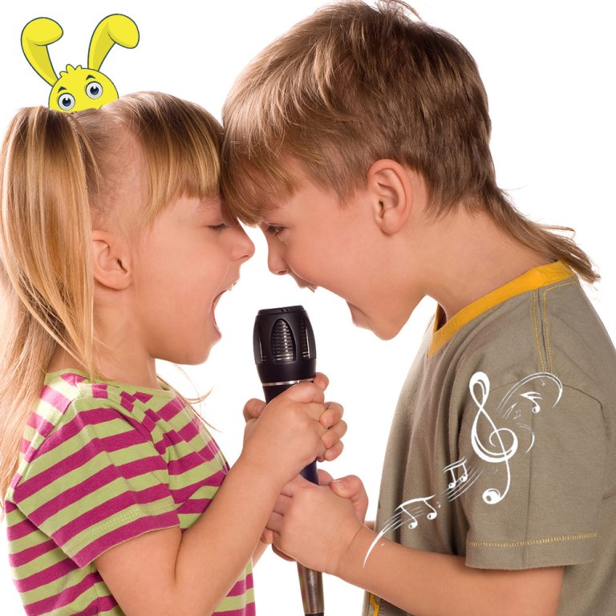
Муниципальное бюджетное дошкольное образовательное учреждение
«Детский сад - № 180» городского округа Самара
Педагогическая поддержка музыкальных
способностей дошкольников в процессе
обучения пению
Презентация подготовлена
музыкальным руководителем
Цыгановой У.И.

Slide 2
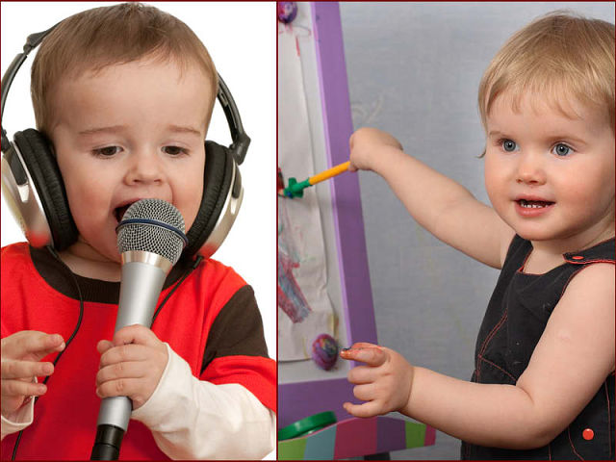
Талант
высокий уровень развития способностей, проявляющихся в творческих достижениях, важных в контексте развития культуры. В различных областях талант может проявляться в разное время. Так, в музыке, рисовании, математике, лингвистике обычно он проявляется в раннем возрасте, а талант в литературной, научной или организаторской сферах обнаруживаются в более позднем возрасте.

Slide 3
Владение голосом дает возможность сиюминутно выразить свои чувства в пении, и этот эмоциональный всплеск заряжает его жизненной энергией!»
В. Шереметьев
«Голосовой аппарат является не только исполнителем, но и в такой же мере участником формирования музыкального слуха и памяти» (В.В.Каменский)

Slide 4
«Отсутствие раннего проявления
способностей не является показателем
слабости или тем более отсутствия способностей»
(Б.М. Теплов).

Slide 5
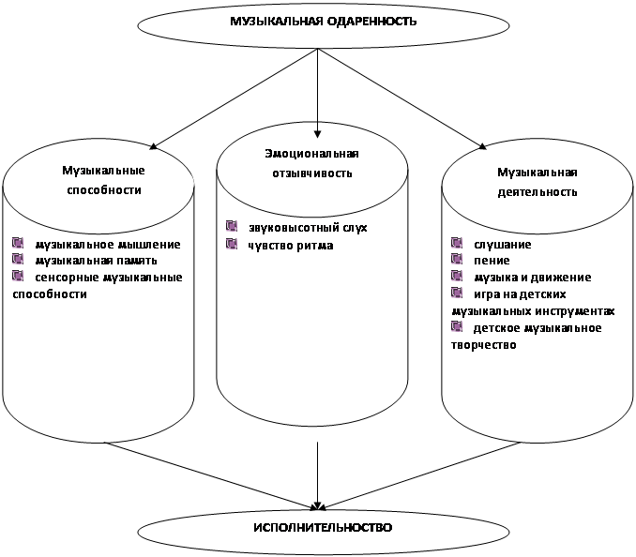

Slide 6
Пение — один из ведущих видов детского исполнительства.
Певческие навыки как средства обучения выразительному пению.
ХОРОВЫЕ
НАВЫКИ
ВОКАЛЬНЫЕ
НАВЫКИ
Строй
(чисто- та
интонации)
Ан-
самбль слаженность
Дикция
Дыха-
ние
Звуко-
образо-вание

Slide 7
Певческий диапазон -
объём звуков, который определяется интервалом от самого высокого до самого низкого звука, в пределах которого хорошо звучит голос.
Возрастные особенности певческих диапазонов детей:
2 – 3 года ми – ля
3 – 4 года ре - ля
4 – 5 лет ре – си
5 – 6 лет ре – си (до2)
6 – 7 лет до –до(ре2)
Детские голоса делятся на
высокие (ре – си),средние (си – соль),
низкие(ля – соль)

Slide 8
выявления музыкально
одаренных детей
1. Определение объекта педагогического наблюдения;
2. Постановка цели;
3. Определение предмета – единицы наблюдения.
4. Определение сроков проведения педагогического наблюдения.
5. Проведение процедуры наблюдения
6. Анализ полученных результатов

Slide 9
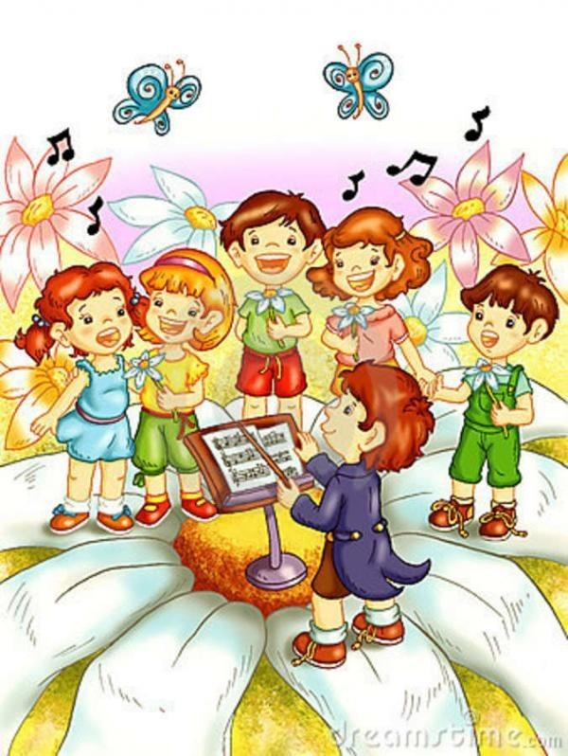
Характеристика певческого репертуара
Песня должна отвечать интересам детей
Иметь воспитательную ценность
Быть доступной по исполнительским возможностям
( диапазон, особенности мелодии, продолжительность фраз, темп, способ звуковедения , звукоподражания)
Структура песни
Одночастная
Двухчастная(запев, припев)
Куплетная

Slide 10
Этапы работы над песней
1 этап ( 1- 2 занятия)
Ознакомление с песней в
исполнении педагога или в записи.
Методические приёмы: беседа, исполнение песни в целом, пояснение характера, средств музыкальной выразительности.
2 этап (от 3 до 6 занятий)
Разучивание песни, работа над вокально – хоровыми навыками, звукообразованием, дикцией, певческим дыханием, интонированием.
Методические приёмы: Методические приемы: пояснения, уточнения, метод подражания, жест рукой, прохлопывание ритма, пение по слогам, музыкальным фразам, игровые задания.
3 этап( 1 – 2 занятия)
Закрепление, повторение.
Методические приемы: без музыкального инструмента, с атрибутами, инсценирование песни, музыкальные загадки( отгадай песню по ритмическому рисунку, пению музыкального инструмента).

Slide 11

ИГРОВАЯ МЕТОДИКА ОБУЧЕНИЯ ДЕТЕЙ ПЕНИЮ
Методика базируется на современных концепциях и теоретических трудах Б.Асафьева, К.Орфа, К.Тарасовой, О.Леонтьевой, на знании авторских методик Г.Струве, В.Емельянова, на знакомстве с опытом работы музыкальных педагогов – новаторов Т.Тютюнниковой, Т.Боровик.
Основы игрового обучения пению –учение с увлечением.
На музыкальных занятиях как подготовительный к певческому был введен речевой этап.
Весь материал речевого этапа содействует формированию речевого и певческого дыхания, умений изменять силу и высоту голоса, правильному воспроизведению звуков и их сочетаний, речевого и певческого материала в заданном темпе и ритме, способствует умению выражать свои эмоции разной интонацией голоса.

Slide 12
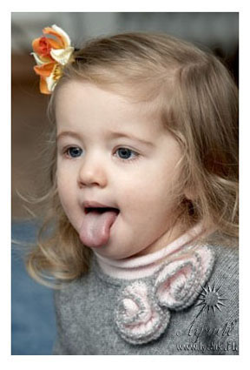
Основные виды деятельности на речевом этапе
Артикуляционная гимнастика
Игры и упражнения, развивающие речевое и певческое дыхание
Развивающие игры с голосом
Речевые игры и упражнения
Ритмодекламация
Речевые зарядки
Их общая цель:
- Легко и незаметно подготовить
голос ребенка к пению;
- Разогреть мышцы речевого и дыхательного
аппарата;
- Обострить интонационный
слух;
- Подвести детей к воспроиз-
ведению музыкальных звуков.

Slide 13
Фонопедические упражнения Емельянова В.В.
Расширение диапазона;
Значительное увеличение силы звучания голоса у каждого ребенка;
Усиление насыщенности звука;
Полетность;
Улучшение вибрато;
Большая певучесть звука;
Свобода;
Раскрепощённость певческого звучания и певческого процесса в целом.
Артикуляционная гимнастика по системе Емельянова В.В.
Работа с языком (покусать кончик языка, пожевать язык попеременно левыми и правыми боковыми зубами, пощелкать язычком в разной позиции, вытянуть язык, свернуть в трубочку и т.д.);
С губами (покусать зубами нижнюю и верхнюю губу, оттопырить нижнюю губу, придав лицу обиженное выражение, поднять верхнюю губу, открыв верхние зубы, придав лицу выражение улыбки), массаж лица от корней волос до шеи собственными пальцами.

Slide 14
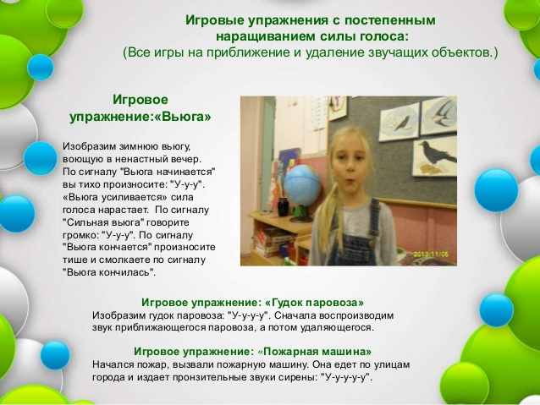

Slide 15
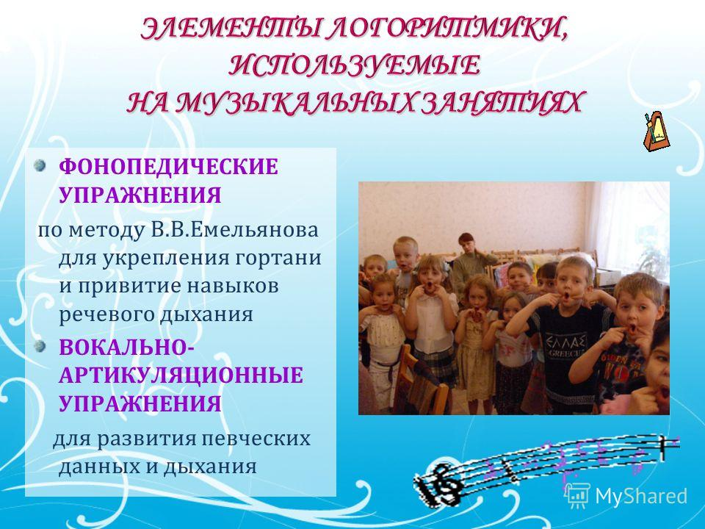

Slide 16
Учимся петь, играя
На этом этапе и в дальнейшем очень важно применять игровые способы формирования координации слуха и певческого голоса.
Играем в « Имена - эхо» певческим голосом:
1.Педагог поет имя ребенка на удобном всем ( примарном) звуке, ребенок повторяют, затем берется звук на полтона выше.
2.Педагог поет имя ребенка на одном звуке, лети поют на том же звуке, но ласково, затем поём звук на полтона выше.
3.Педагог поёт имя ребенка на двух звуках малой
терции (сверху – вниз).
4.Педагог поет имя ребенка на двух звуках малой терции - дети повторяют, но поют в другом темпе, ласково.
Можно пропевать названия игрушек, слова «мама», «здравствуй» и т.д.
5. «Рисование голосом»- различных образов: ветер, волны, облака, солнце, дождь («кластер», глиссандирование голосом вверх – вниз, по кругу, точечно).
При формировании певческого голоса ребенка на начальном этапе важно следить за тем, чтобы дети не увлекались силой звучания, не переходили на крик. Пение педагога должно звучать без сопровождения музыкального инструмента, максимально выразительно, естественно, с точной интонацией и дикцией.

Slide 17
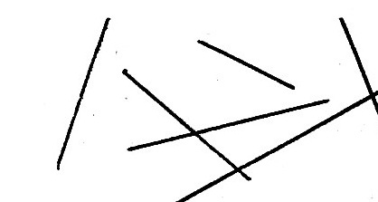


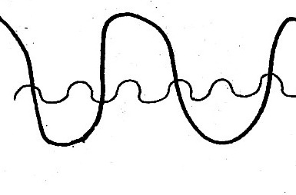

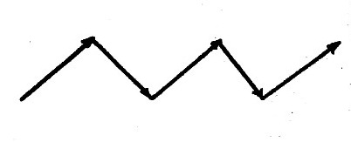
Музыкальные узоры

Slide 18


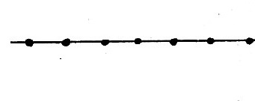

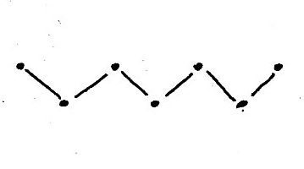
Музыкальные узоры

Slide 19
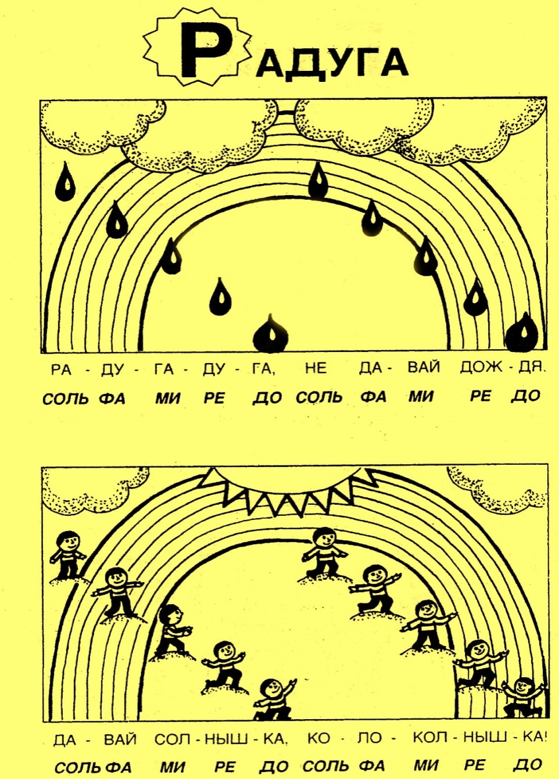
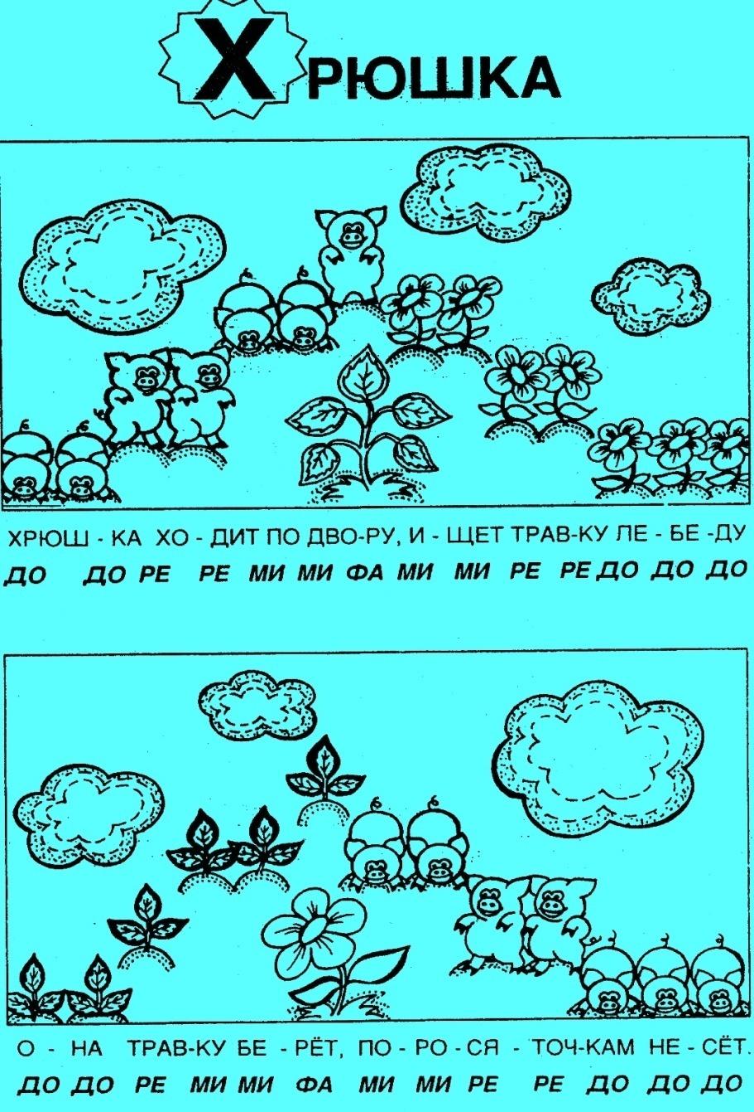
Песенки - чудесенки

Slide 20
Знакомство с песней и её разучивание
Разучивание песни с детьми происходит, в основном, не традиционным способом – на стульчиках перед педагогом, а стоя или сидя на полу или ковре в форме круга, или друг против друга. Для возникновения у воспитанников интереса необходимо сделать показ песни и её разучивание игровым.
Игровые варианты показа песни.
1.Показ песни с движениям - паузами.
2.Показ песни «с превращениями»
3.Показ песни во время релаксации детей.
4.Показ песни с помощью метрических движений ( хлопки, шлепки).
5.Показ песни в сочетании с движениями рук по фразам.
Во всех вариантах показы песен осуществляются без музыкального сопровождения, ребенок непроизвольно запоминают мелодию и слова, постепенно начинают сами подпевать. Варианты игрового разучивания песни создаются исходя из её содержания, с использованием музыкальных инструментов, образных движений и театрализации.

Slide 21
В основу работы положены следующие принципы:
- системность;
- учет индивидуальных особенностей психики ребенка;
- разнообразие и усложнение музыкального репертуара по сравнению с типовой программой;
- предоставление ребенку условий для творчества и импровизации;
- креативность и эмоциональность педагога;
- нагляднось;
- преемственность в работе с другими специалистами;
- связь с семьей

Slide 22







Slide 23
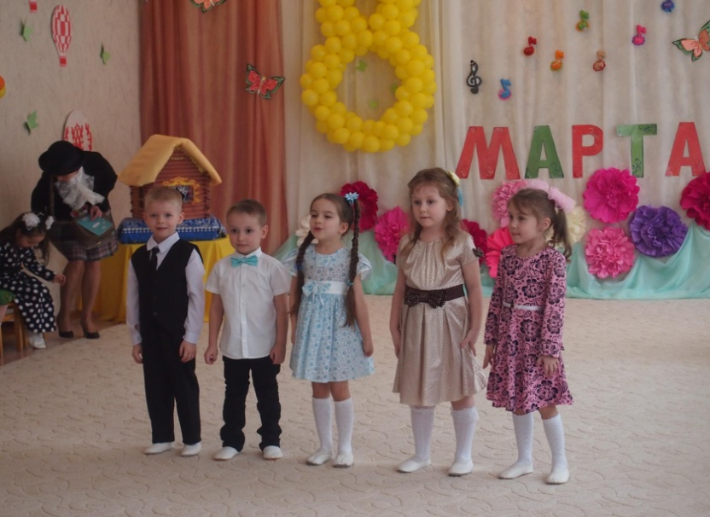
Направления работы с музыкально одаренными детьми:
– участие в фестивалях, конкурсных программах и проектах на местном, муниципальном и краевом уровнях;
– подготовка сольных номеров для концертных программ и
досуговых мероприятий,
соответствующих тому или иному
календарному празднику,
проводимых в детском саду.

Slide 24
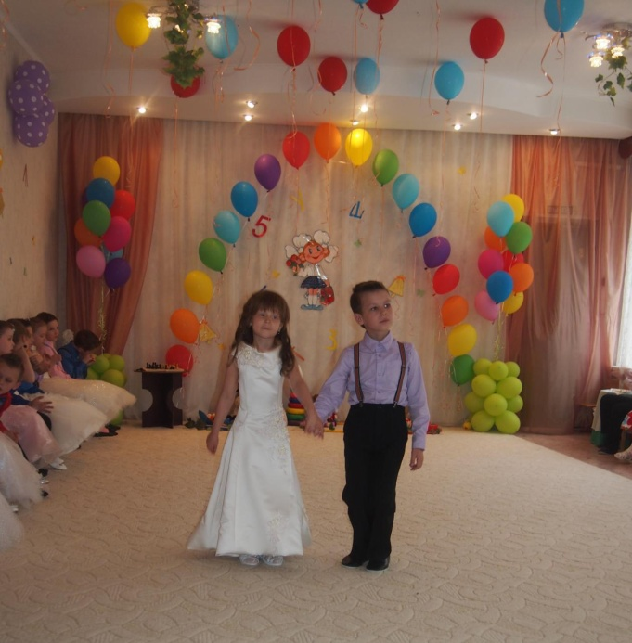
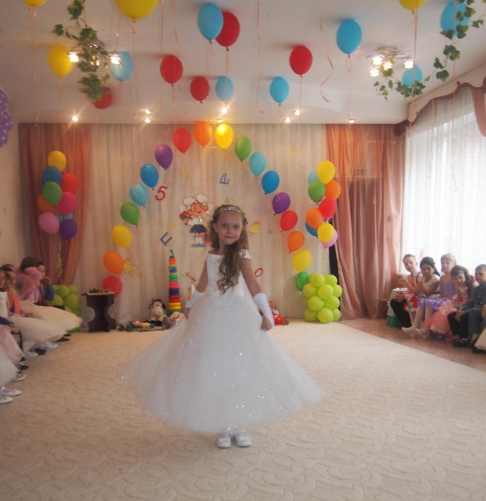
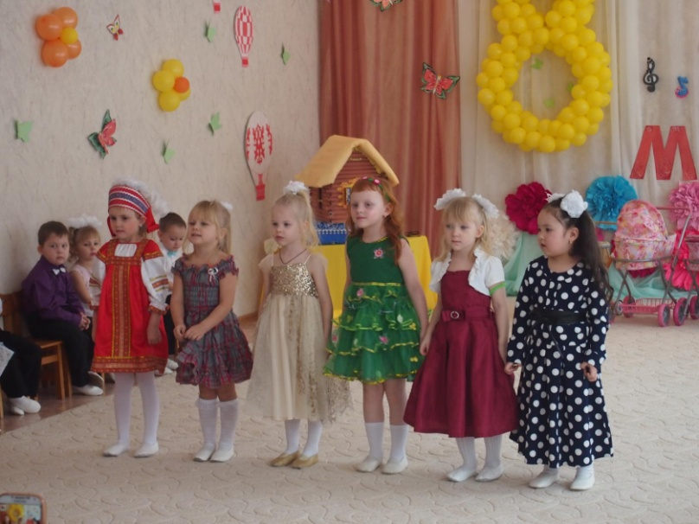
Певческий голос –
это природный «музыкальный инструмент» на котором следует «научиться играть»

Slide 25
Список использованной литературы:
1. Журавленко Н.И. Уроки пения. – Минск: «Полиграфмаркет», 1998.
2. Голубев П.В. Советы молодым педагогам-вокалистам. – М.: Государственное музыкальное издательство, 1963.
3. Емельянов Е.В. Развитие голоса. Координация и тренинг, 5-изд., стер. – СПб.: Издательство «Лань»; Издательство «Планета музыки», 2007.
4. Андрианова Н.З. Особенности методики преподавания эстрадного пения. Научно-методическая разработка. – М.: 1999.
5. Гонтаренко Н.Б. Сольное пение: секреты вокального мастерства /Н.Б.Гонтаренко. – Изд. 2-е – Ростов н/Д: Феникс, 2007.
6. Исаева И.О. Эстрадное пение. Экспресс-курс развития вокальных способностей /И.О. Исаева – М.: АСТ; Астрель, 2007.
7. Риггз С. Пойте как звезды. / Сост и ред. Дж. Д.Карателло . – СПб.: Питер , 2007.
8. Орлова Т.М., Бекина С.М. ''Учите детей петь. Песни и упражнения для развития голоса у детей 6 – 7 лет'' М., 1988 г.
9. Уроки фольклора в детском саду. /Сост. Боронина Е.Г, ред. Щуров В.М. – Красноярск, 1994. – 28 с.

Slide 26


